Slide 1
Introdução a Banco de dados

Slide 2
Dados x Informação
Dados: São fatos em uma forma primária, que podem ser armazenados em algum meio qualquer. Ex.: CPF, Nome, Data, Altura
Informação: São os fatos organizados de maneira a produzir um significado -> Dados colocados em contexto. Ex.: Lista de clientes com seus números de CPF, ordenados.

Slide 3
Banco de dados
Um Banco de dados (BD) é uma coleção organizada de dados. Esses dados são organizados de modo a modelar aspectos do mundo real, para que seja possível efetuar processamento que gere informações relevantes para os usuários a partir desses dados.

Slide 4
Banco de dados
Um BD é composto por diversos objetos tais como: tabelas, esquemas, visões, consultas, relatórios, procedimentos, triggers, entre outros.

Slide 5
Exemplos de Aplicações de Banco de dados
Sistemas bancários
Sistemas de hotelaria
Sistema de Vendas
E-commerce
Youtube
Spotify

Slide 6
SGBD – Sistema de Gerenciamento de Bancos de Dados
Um SGBD é uma coleção de softwares que permite aos usuários criarem e manterem um ou mais bancos de dados. São usados nas tarefas de definição, construção, manipulação e compartilhamento dos bancos de dados entre aplicações e usuários.

Slide 7
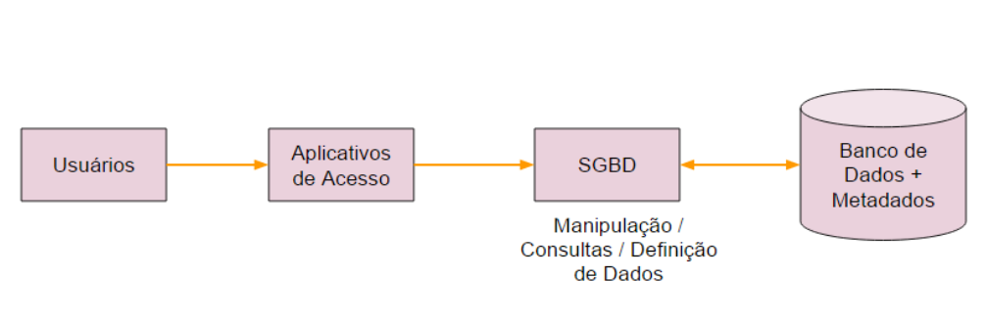
SGBD – Sistema de Gerenciamento de Bancos de Dados

Slide 8
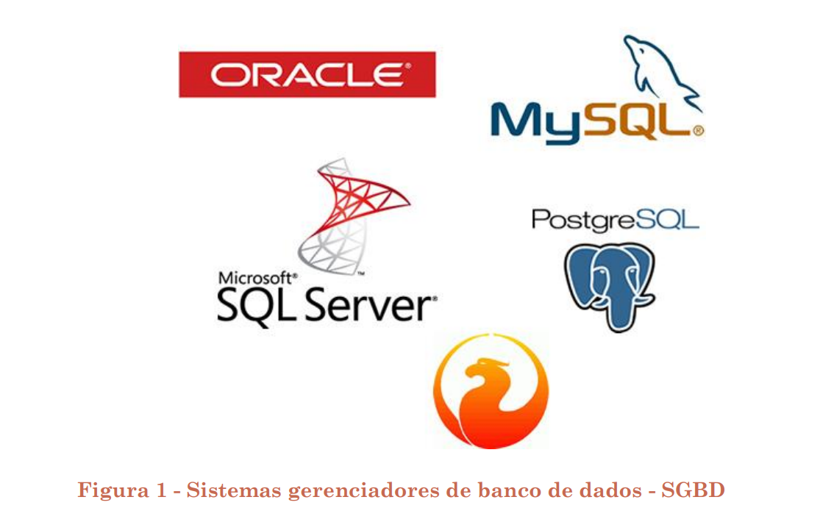
Sistemas Gerenciadores de Banco de dados

Slide 9
SGBD – Exemplos de SGBDs:
Oracle Database Microsoft SQL Server MySQL Server IBM DB2 SAP Sybase | MongoDB Teradata PostgreSQL SQLite FireBird

Slide 10
SGBD – Características e funcionalidades
Controle de Redundâncias- A redundância consiste no armazenamento de uma mesma informação em locais diferentes, provocando inconsistências. Em um Banco de Dados as informações só se encontram armazenadas em um único local, não existindo duplicação descontrolada dos dados.

Slide 11
SGBD – Características e funcionalidades
Compartilhamento dos Dados – O SGBD deve incluir software de controle de concorrência ao acesso dos dados, garantindo em qualquer tipo de situação a escrita/leitura de dados sem erros.

Slide 12
SGBD – Características e funcionalidades
Controle de Acesso – O SGDB deve dispor de recursos que possibilitem selecionar a autoridade de cada usuário. Assim um usuário poderá realizar qualquer tipo de acesso, outros poderão ler alguns dados e atualizar outros e outros ainda poderão somente acessar um conjunto restrito de dados para escrita e leitura.

Slide 13
SGBD – Características e funcionalidades
Interfaceamento – Um Banco de Dados deverá disponibilizar formas de acesso gráfico, em linguagem natural, em SQL ou ainda via menus de acesso, não sendo uma “caixa-preta” somente sendo passível de ser acessada por aplicações.

Slide 14
SGBD – Características e funcionalidades
Controle de Integridade – Um Banco de Dados deverá impedir que aplicações ou acessos pelas interfaces possam comprometer a integridade dos dados.

Slide 15
SGBD – Características e funcionalidades
Backups – O SGBD deverá apresentar facilidade para recuperar falhas de hardware e software, através da existência de arquivos de “pré-imagem” ou de outros recursos automáticos, exigindo minimamente a intervenção de pessoal técnico.

Slide 16
Projeto de Banco de dados
Especificação e Análise de Requisitos
Os requisitos são documentados e analisados
Projeto Conceitual
Baseado nos requisitos
Projeto Lógico
Expresso em um modelo de dados, como o relacional

Slide 17
Projeto de Banco de dados
Projeto Físico
Especificações para armazenar e acessar o banco de dados
Banco de dados é implementado, alimentado com dados reais e mantido.

Slide 18
Modelo relacional
Um Banco de dados relacional é uma coleção de relações, que são tabelas bidimensionais, onde os dados são armazenados.

Slide 19
Modelo relacional
Como exemplo, podemos querer armazenar dados sobre os clientes de uma loja. Para isso, criamos tabelas para guardar diferentes conjuntos de dados relacionados a esses clientes, como dados pessoais, dados de compras, crédito, e outras. Cada uma dessas tabelas é uma relação do banco.

Slide 20
Componentes de um Banco de Dados Relacional
Tabela: estrutura básica de armazenamento no SGBD. Armazena todos os dados necessários sobre algo do mundo real, como clientes, pedidos ou produtos. também chamada de Relação. Um banco de dados relacional pode conter uma ou mais Tabelas

Slide 21
Componentes de um Banco de Dados Relacional
Tupla: ou Linha / Registro, representa todos os dados requeridos por uma determinada ocorrência de entidade em particular. Por exemplo, os dados de um cliente específico. Cada linha em uma tabela deve ser identificada por uma chave primária, de modo a não haver duplicação de registros.

Slide 22
Componentes de um Banco de Dados Relacional
Coluna ou Campo: Unidade que armazena um tipo específico de dado (valor) – ou não armazena nada, com valor nulo. Esta é uma coluna não-chave, significando que seu valor pode se repetir em outras linhas da tabela.

Slide 23
Componentes de um Banco de Dados Relacional
Relacionamento: Associação entre as entidades (tabelas), conectadas por chaves primárias e chaves estrangeiras.

Slide 24
Componentes de um Banco de Dados Relacional
Chave Primária (Primary Key / PK) :coluna (atributo) que identifica um registro de forma exclusiva na tabela. Por exemplo, o CPF de um cliente, contendo um valor que não se repete na relação.

Slide 25
Componentes de um Banco de Dados Relacional
Chave Estrangeira (Foreign Key / FK): coluna que define como as tabelas se relacionam umas com as outras. Uma FK se refere a uma PK ou a uma chave única normalmente em outra tabela.

Slide 26
Componentes de um Banco de Dados Relacional
Restrições (Constraints): Propriedades específicas de determinadas colunas de uma relação, como por exemplo se a coluna pode aceitar valores nulos ou não.

Slide 27
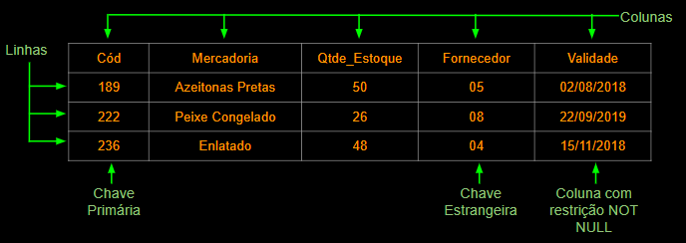
Componentes de um Banco de Dados Relacional
Elementos de um Banco de Dados Relacional

Slide 28
Modelo Entidade-Relacionamento em Modelagem de Dados
O Modelo Entidade-Relacionamento, também conhecido pela sigla MER, é um modelo conceitual amplamente empregado para descrever objetos envolvidos no domínio de um sistema de bancos de dados a ser construído, incluindo seus atributos e relacionamentos.

Slide 29
Modelo Entidade-Relacionamento em Modelagem de Dados
Um MER permite representar de forma abstrata a estrutura que irá constituir o banco de dados, sendo composto pelos seguintes objetos:
Entidades
Atributos
Relacionamentos

Slide 30
Modelo Entidade-Relacionamento em Modelagem de Dados
Um modelo entidade relacionamento é uma maneira sistemática de descrever e definir um processo de negócio, o qual é modelado como componentes (entidades) que são ligadas umas às outras por relacionamentos que indicam as dependências entre elas.

Slide 31
Cardinalidade
A cardinalidade diz respeito ao número de itens que se relacionam nas entidades.
A cardinalidade pode ser máxima ou mínima, significando respectivamente os números máximo e mínimo de instâncias de cada entidade associada no relacionamento.

Slide 32
Cardinalidade
Cardinalidade máxima: trata-se do número máximo de instâncias de entidade que podem participar em um relacionamento. Pode ser 1 ou N(muitos).

Slide 33
Cardinalidade
Cardinalidade Mínima: Número mínimo de instâncias de entidade que devem obrigatoriamente participar em um relacionamento; zero é participação opcional e um é obrigatória.

Slide 34
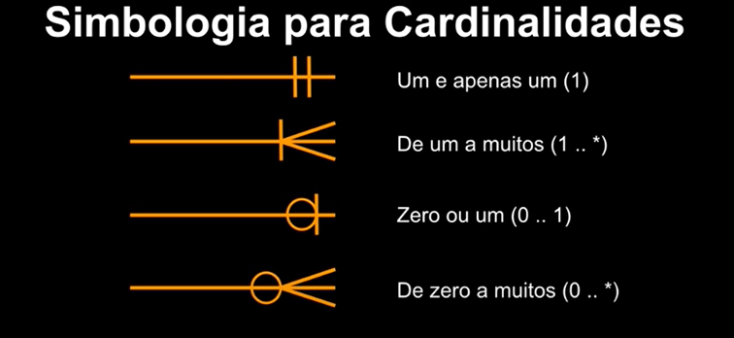
Cardinalidade

Slide 35
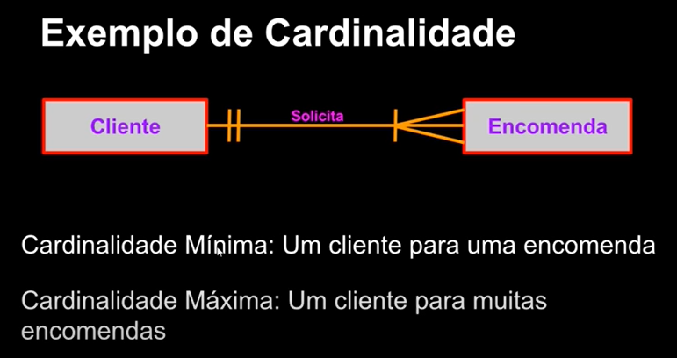
Cardinalidade

Slide 36
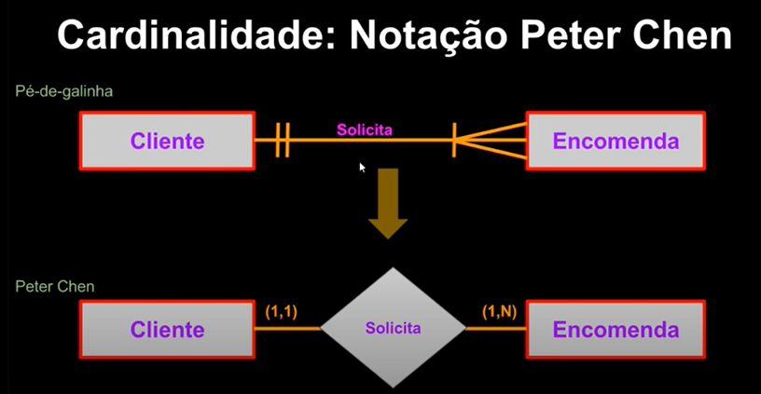
Cardinalidade

Slide 37
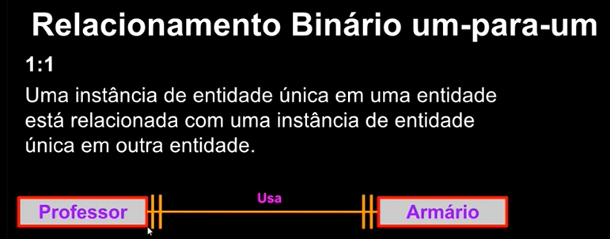
Cardinalidade

Slide 38
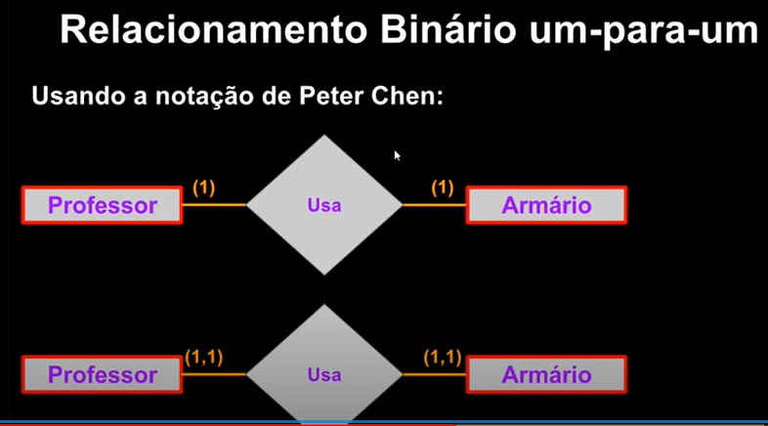
Cardinalidade

Slide 39
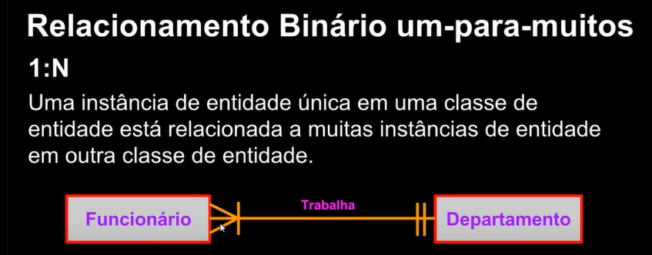
Cardinalidade

Slide 40
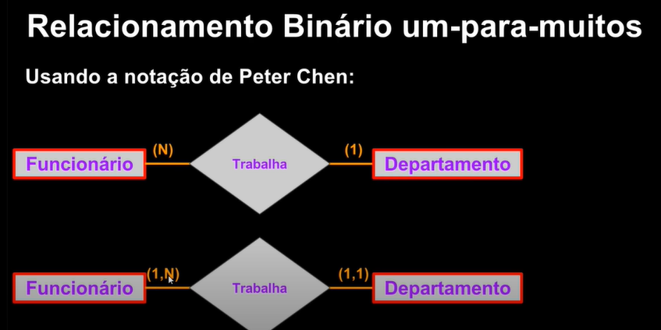
Cardinalidade

Slide 41
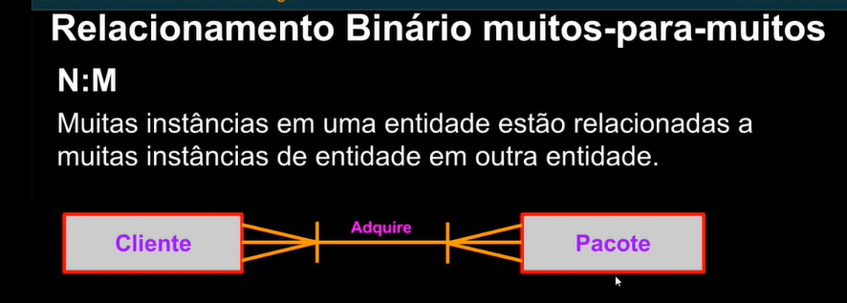
Cardinalidade

Slide 42
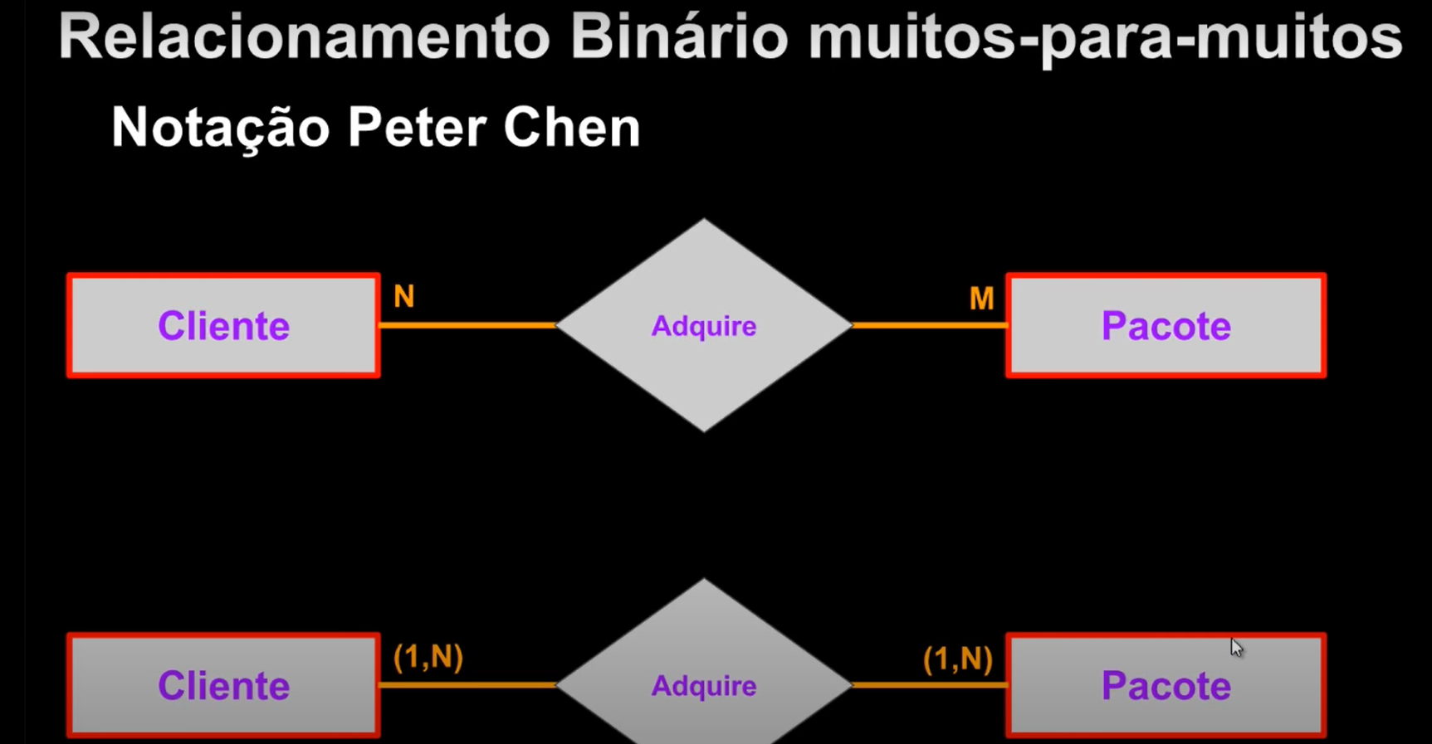
Cardinalidade

Slide 43
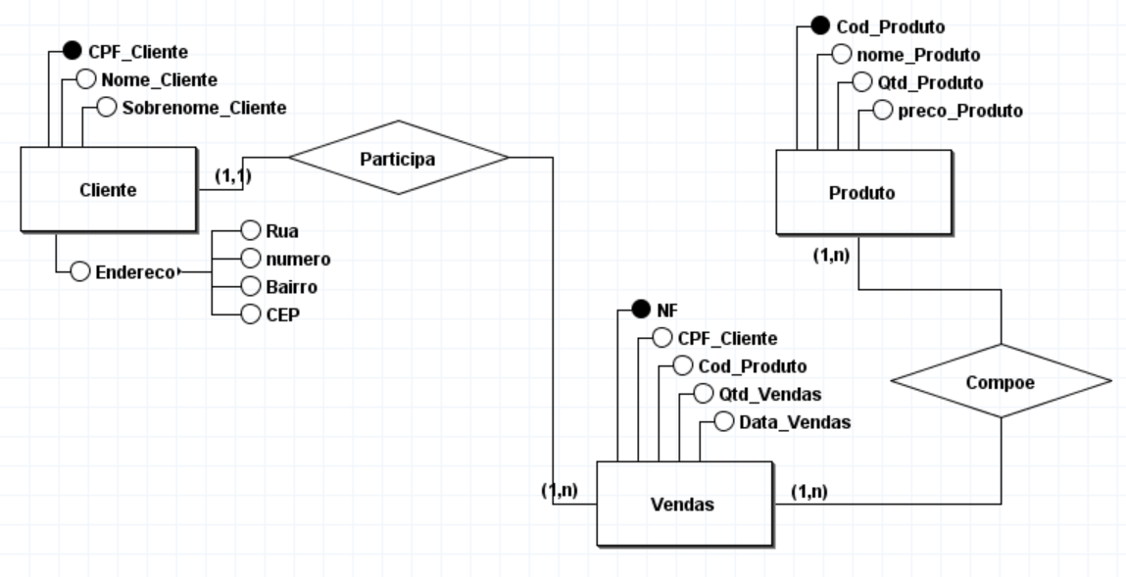
Exemplo modelo Relacional

Slide 44
Relacionamento N:N
Os relacionamentos do tipo N:N (muitos para muitos) ocorrem quando vários registros de uma tabela se relacionam a vários registros de outra. Ou seja, em nenhum dos lados há exclusividade no relacionamento.

Slide 45
Relacionamento N:N
Diferente do que ocorre no 1:N, nessas situações não é possível que uma tabela tenha uma referência direta à outra, pois isso indicaria que cada registro está relacionado unicamente a um da outra tabela.
Surge nesse caso uma tabela intermediária que relaciona as outras duas.

Slide 46
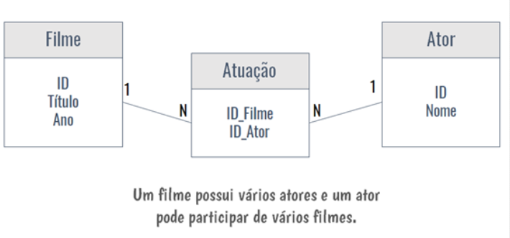
Relacionamento N:N

